Slide 1
AI News Daily Deck
2026-03-07
10 件
5 件
5 社
Total News
High Impact
Companies

Slide 2
Executive Summary
Total
Top Company
High Impact
Companies
10 件
Other 5件
5 件
5 社
KEY TAKEAWAYS
1
Anthropic Claude がApp Store 1位達成：ペンタゴンとの対立により倫理的姿勢が評価され、日次サインアップが過去最高を更新。無料ユーザー60%増、有料購読者2倍増を記録。企業モデルのブランド価値が生成能力と同等に評価される時代へ転換。
2
OpenAI GPT-5.4リリース：ペンタゴン契約によるイメージ低下に対応するため、推論・コーディング・エージェンティック機能を統合したフロンティアモデルを投入。ChatGPT Plus/Teams/Pro、APIの階層展開により、企業向けセグメント拡大を加速。
3
Amazon OpenAI戦略的パートナーシップ 50B$投資：初期15B$、追加35B$（IPO/直接上場など条件付き）。Trainium チップ2GW配置で独自シリコン戦略が現実化。Microsoft一極集中からの脱却をOpenAIが宣言し、クラウド市場のAI覇権争いが多極化。
4
中国AI企業による知的財産蒸留：Anthropic が DeepSeek、MiniMax、Moonshot AI による24,000不正アカウント利用で1600万回クエリを報告。モデル蒸留技術による模倣が急速化し、グローバルAI企業の知的財産保護が新たな課題に。
5
米軍事AI利用と倫理規制の衝突：ペンタゴン問題でOpenAI/Google/Anthropicの従業員が連署で政策改変を求める公開書簡を提出。イラン攻撃後の地政学的緊張化で、AIが軍事行動の判断・実行に組み込まれるリスクが可視化。国家レベルの自律兵器開発競争の危険性が業界内で認識共有。
AI News Daily Deck | 2026-03-07 | Page 1

Slide 3
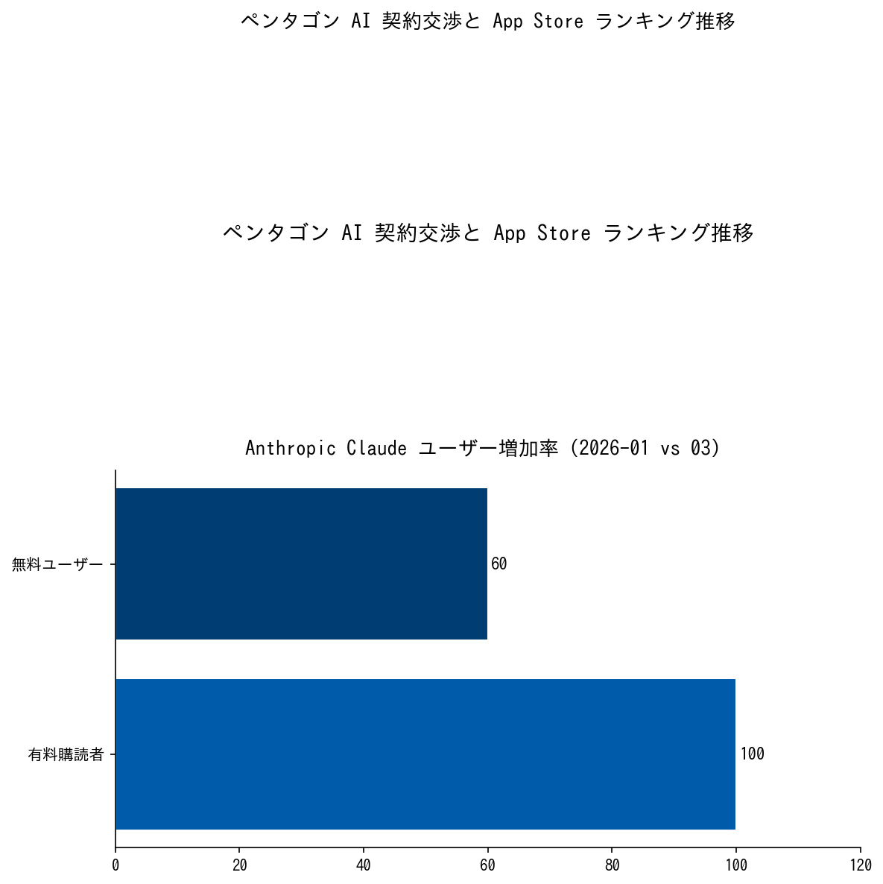
TODAY'S HIGHLIGHT
Anthropic Claude が App Store 1位達成：ペンタゴン対立による倫理規制評価で日次サインアップ過去最高更新
Anthropic | Business | ★★★★★
Anthropic の Claude が 2026年3月1日、米国 App Store で OpenAI の ChatGPT を抜いて 1位に到達。ペンタゴンとの交渉過程で自律兵器・大量監視に対する使用制限を貫いた立場が、業界内および一般ユーザー層から支持を獲得。同社スポークスパーソンによれば、日次サインアップが過去最高を記録し、無料ユーザーが 1月比で 60%増加、有料購読者は 年間で 2倍に成長。この数字は、トランプ政権による政府機関への Anthropic 製品使用禁止指令（Pete He...
I
Impact
App Store 1位達成は、単なるランキング変動ではなく、AI 企業のポジショニング戦略における「倫理規制」と「市場評価」の相関性を示唆する。Microsoft との独占契約下にあった OpenAI に対し、Anthropic が倫理的
O
Outlook
2026年 Q2-Q3 中に Anthropic の企業向けシェア（SaaS 市場）が 5-8% 上昇すると予想。ペンタゴン排除措置が解除される可能性は低く（トランプ政権の政治的スタンス），代わりに European Union、Canad
R
Risks
Anthropic の倫理規制スタンスが「規制リスク」に変わるシナリオも存在。例えばトランプ政権が Anthropic に対し FBI 調査（外国資本疑い、中国との関連性疑い）を開始した場合、評価が反転する。また、Claude の性能が O
AI News Daily Deck | 2026-03-07 | Page 2

Slide 4
企業動向比較マトリクス
企業 | 注力分野 | 主要アクション | 動向 | 強み
Anthropic | 倫理規制・安全性確保 | ペンタゴン自律兵器・大量監視拒否により政府指定削除も、Claude App Store 1位達成。倫理スタンス貫徹による業界内支持獲得。 | ▲ | 倫理的ブランド、業界内支持、知的財産保護への警鐘発信
OpenAI | モデル性能・エンタープライズ統合 | ペンタゴン契約受け入れ後、GPT-5.4 リリース＋Amazon 50B$投資で推論・コーディング・エージェンティック統合。クラウド多元化進行。 | ◆ | 最先端モデル性能、複数クラウド戦略による競争力維持、企業向けセグメント拡大
Google | 企業向けAI・検索統合 | ペンタゴン Gemini 導入交渉継続も従業員反発。Anthropic 支持表明で倫理規制への同調圧力を受ける。 | ◆ | 検索・クラウド統合、Gemini 企業向けサービス拡張
Amazon | インフラ・カスタムシリコン | OpenAI 50B$投資で AWS Trainium AI チップ 2GW 配置確定。独自電力供給協定署名で長期インフラ戦略を可視化。$200B capex 正当化。 | ▲ | 独自 AI チップ戦略、長期電力確保、クラウド間競争での存在感向上
Meta | オープンソース・企業向けエージェント | Manus AI (自律エージェント) を Ads Manager に統合。企業向けAI エージェント市場へ参入加速。 | ▲ | Llama オープンソース展開、企業向けエージェント統合
xAI | 分散 AI・エージェンティック推論 | Microsoft Copilot Studio 統合（Grok 4.1）。独立系 AI 企業として、大手複合企業への選択肢提供。 | ▲ | Grok モデルの分散導入、エージェント並列推論の新設計思想提示
NVIDIA | AI チップ供給・戦略転換 | H200 生産停止→Vera Rubin 向けシフト。GPU 供給制約の公式化と戦略的シフト。 | ◆ | エコシステム統合、Hopper/Blackwell 世代の段階的移行、GPU 供給権力の維持
Anthropic ▲
OpenAI ◆
Google ◆
Amazon ▲
Meta ▲
AI News Daily Deck | 2026-03-07 | Page 3

Slide 5
トレンドフロー分析
1
企業向けAIモデルの分散化・多極化
2
インフラ瓶首の急速な顕在化：GPU・電力・冷却
Microsoft 一極依存からの脱却が加速。OpenAI が Amazon 50B$投資を受け入れ、Anthropic が独立したインフラ戦略を強化、Google が Gemini 企業向けサービスを拡張。各社が独自のクラウド・チップ・電力インフラを組み合わせたAIスタックを構築し始めた。企業顧客は複数のAI企業との契約を前提とした調達体制へ移行。価格競争から機能・倫理・カスタマイズの多元的差別
大手テック企業が 2026年に700B$投資を発表する中で、Nvidia H200生産停止→Vera Rubin戦略転換によるGPU供給制約が公式化。データセンター建設ペースが電力グリッド容量に追いつかず、Amazon/Google/Meta/Microsoft/xAI/Oracle/OpenAI が独自電力供給協定署名。原発・風力・太陽光・宇宙発電構想まで含めた電力争奪戦が勃発。冷却技術（液冷）
OpenAI
Anthropic
Google
Amazon
NVIDIA
Amazon
Google
Meta
3
倫理規制と地政学的リスクの同時進行
Anthropic がペンタゴン自律兵器・大量監視拒否で供給チェーン指定削除されたのに対し、OpenAI が ペンタゴン契約を受け入れた矛盾が業界分裂をもたらした。同時にイラン攻撃後の米軍事AI利用、中国蒸留攻撃、トランプ政権による規制多元化が複合的に作用。各企業が「倫理」と「政治的圧力」の間で選択を迫られる構造化が進展。国際的な AI 兵器禁止条約の必要性が業界内で急速に高まる。
Anthropic
OpenAI
Google
US Department of Defense
AI News Daily Deck | 2026-03-07 | Page 4

Slide 6
Top News (1/2)
5
OpenAI、GPT-5.4 リリース：推論・コーディング・エージェンティック機能を統合したフロンティアモデル投入
OpenAI が 2026年3月3日、GPT-5.4 をリリース。ペンタゴン契約受け入れに伴うイメージ低下に対応するため、同社が「最も有能で効率的なフロンティアモデル（企業向け）」と位置づける新モデルを投入。推論能力（Chain of Th...
IMPACT
新モデルリリースにより、OpenAI は ChatGPT Plus ユーザーベース（推定 1000万以上）、Teams・Pro・Enterprise セグメント（推定 10万社以上）での乗り換え防止を...
OpenAI | LLM | Gizmodo / OpenAI
5
Amazon OpenAI 戦略的パートナーシップ：50B ドル投資で AWS Trainium チップ 2GW 配置、クラウド市場の多極化加速
Amazon が OpenAI に対し最大 50B ドルの戦略的投資を発表（2026年 2月 27日）。初期 15B ドル、追加 35B ドル（IPO 完了など条件付き）。同時に OpenAI は AWS インフラ統合を深化し、8年間で 1...
IMPACT
クラウド市場での三極化（Microsoft Azure vs Amazon AWS vs Google Cloud）が確実化。エンタープライズ企業の調達戦略が、クラウド選択 → AI モデル選択という...
Other | Business | CNBC
AI News Daily Deck | 2026-03-07 | Page 5

Slide 7
Top News (2/2)
4
[UPDATE] Anthropic、中国 AI 企業による知的財産蒸留攻撃を報告：DeepSeek ら 24,000 不正アカウント、1600万回クエリで Claude 模倣
>> 前日 2026-03-06 の掲載済みニュース「中国 AI 企業による蒸留攻撃」に対し、本日 2026-03-07 時点...
Anthropic および OpenAI が 2月 23日、中国 AI 企業による知的財産蒸留攻撃を公表。DeepSeek、MiniMax、Moonshot AI が、24,000の不正アカウント経由で OpenAI Claude、Open...
IMPACT
米国 AI 企業の知的財産保護体制が実質的に無機能化。OpenAI・Anthropic は蒸留防止技術（API rate limiting、異常クエリ検出、蒸留パターン特定）を緊急実装但し、完全防御は...
Anthropic | Policy | Forbes / Anthropic
4
Google 従業員 100 名以上が公開書簡：ペンタゴン Gemini 導入に反発、Anthropic 支持を表明
Google AI 技術部門の従業員 100 名以上が 3月 3日、同社経営陣に対する公開書簡を提出。ペンタゴンとの Gemini AI 導入交渉に対し、「自律兵器・大量監視への転用懸念」から反対を表明。同時に Anthropic の「倫理...
IMPACT
Google 内部分裂が顕在化。優秀な AI 研究者の離職リスク増加。Anthropic への人材流出加速。同時に経営陣が従業員要求を無視した場合、大規模なストライキ・集団辞職が懸念。市場評価では、G...
Google | Policy | CNBC
AI News Daily Deck | 2026-03-07 | Page 6

Slide 8
Global Market Impact
2026年 3月初旬、グローバル AI 産業は「地政学的リスク」と「インフラ瓶首」が同時に顕在化する転換点に直面している。
**米国**：AI 業界が政府軍事戦略と企業倫理の矛盾に引き裂かれている。ペンタゴンが OpenAI に AI 契約を発注した一方で、Anthropic が倫理規制スタンスを貫き、業界内での支持を獲得。結果として米国 AI 企業は「倫理的ガバナンス」を経営の根本課題として直面させられた。同時に Amazon の 50B ドル OpenAI 投資により、Microsoft 独占体制が緩和され、クラウ
**欧州・カナダ**：自律兵器禁止・倫理規制強化の方向性を鮮明化。AI 企業従業員層（Google・OpenAI・Salesforce・IBM）の公開書簡により、米国政府への倫理的圧力が形成。同時に、EU の AI Act 規制枠組みが国際標準化へ向かい、米国企業のグローバル展開に規制的障壁が生成。Anthropic の倫理規制スタンスが「規制的フレームワーク」として国際化する可能性が高まった。
KEY IMPACT POINTS
1
米国 AI 業界の政治分裂：政府軍事戦略と企業倫理の対立が、経営判断を著しく複雑化。企業ガバナンス・人材採用・投資家信頼に多大な影響。
2
グローバル AI チップ供給チェーンの構造転換：NVIDIA H200 供給制約により、AMD・Intel・Amazon Trainium など複数ベンダー戦略へ転換。チップ覇権が単一企業独占から多元化へ。
3
エネルギー産業への AI 企業進出：電力インフラが新たな競争フロンティアに。テック企業が発電・配電事業者として経営体質変化。
4
地政学的 AI 兵器化：米国・中国・ロシア間の自律兵器開発競争が加速。国連自律兵器禁止条約が機能不全化する可能性。
5
知的財産蒸留による技術格差の縮小：中国企業の廉価版 AI モデルが新興市場で米国企業を蚕食。グローバル AI マーケットシェアの多極化が進行。
AI News Daily Deck | 2026-03-07 | Page 7

Slide 9
日本市場インパクト & アクション
日本市場への影響
■ ACTION ITEMS
1
官公庁・金融機関の AI 調達基準が「倫理規制」を優先：Anthropic Claude の政府採用検討が加速。日本銀行・財務省の生成 AI 導入ガイドラインが更新。
✓
【経産省・内閣府向け】AI 倫理規制ガイドライン（欧州 AI Act・Anthropic 基準準拠）の公式発布：対象は政府調達・金融機関・医療・公務。期限：2026年 Q2 末までに法案化開始。
2
GPU・電力供給制約による開発速度低下：国内 AI スタートアップが海外より劣後。日本企業の AI 投資予算が国際競争力維持のため急増（年 50B 円以上）。
✓
【日本銀行・金融庁向け】生成 AI 導入ガイドラインの改定：「軍事利用拒否」「大量監視禁止」条項を追加。金融機関への遵守義務化。期限：2026年 Q3 末。
3
日本政府の AI 倫理規制フレームワーク公式化：経産省・総務省が企業向けガイドライン発布。企業の責任体制が法定化される見通し。
✓
【大手製造業（トヨタ・ソニー・パナソニック）向け】AI チップ・電力インフラへの投資推進：政府補助金 30-50B 円配分で国内産業化促進。期限：2026年末までに投資計画確定。
4
製造業の AI チップ・電力インフラ投資：トヨタ・ソニー等が独自 AI チップ開発を検討。エネルギー供給契約の多元化が進行。
✓
【国内 AI スタートアップ向け】GPU・電力確保の支援スキーム構築：NVIDIA 等からの供給確保、独自電力供給契約の仲介。期限：2026年 Q2 以降に実施開始。
5
日本企業の「倫理的 AI」ポジショニング機会：グローバル市場で「信頼できる AI」供給者としての市場開拓。新興国向けセグメント（ASEAN・インド・アフリカ）での競争力向上。
✓
【日本企業の国際展開支援】「倫理的 AI」ブランディングの国際化：ASEAN・インド・アフリカでのプロモーション活動。日本企業製品（Claude 相当の倫理規制版）の市場展開支援。期限：2026年末までに市場投入準備。
AI News Daily Deck | 2026-03-07 | Page 8

Slide 10
AI業界標準規格 / プロトコル一覧
規格名 | 発表元 | レイヤー | 発表日 | 概要
UCP | Google | Commerce | 2026-01 | AIエージェント経由の商取引を標準化。A2A・MCP・AP2を統合オーケストレーションする上位プロトコル。Shopify・Walmart等が支持。
Agent Skills | Anthropic | Agent Capability | 2025-12 | AIエージェントに再現可能なワークフローを教えるオープン標準。SKILL.mdベースのプログレッシブ・ディスクロージャー方式。Microsoft・OpenAI等が採用。
ANP | ANP Community (中国移動/Huawei等) | Network Discovery | 2025-10 | 数十億のエージェントのためのネットワークプロトコル。W3C DIDによるID認証、JSON-LDによる能力公開の3層アーキテクチャ。
ACP | OpenAI + Stripe | Commerce | 2025-09 | AIエージェント経由の商取引フローを実現するオープン標準。物理/デジタル商品、サブスクリプション対応。ChatGPTで実装済み。
AGENTS.md | OpenAI | Project Instruction | 2025-08 | AIコーディングエージェントにプロジェクト固有のガイダンスを提供するMarkdownベース規約。Copilot・Cursor・Gemini CLI等が対応。
A2A | Google Cloud | Agent-Agent | 2025-04 | 異なるプラットフォーム・ベンダー間でAIエージェント同士が通信・協働するオープンプロトコル。MCPの補完的位置づけ。
MCP | Anthropic | Agent-Tool | 2024-11 | AIモデルを外部データソース・ツールに接続するオープン標準。10,000以上のMCPサーバーが公開済み。OpenAI・Google・Microsoft等が採用。
※ キャッチアップ時に自動更新 | 各公式サイトで最新情報をご確認ください
AI News Daily Deck | 2026-03-07 | Page 9

Slide 11
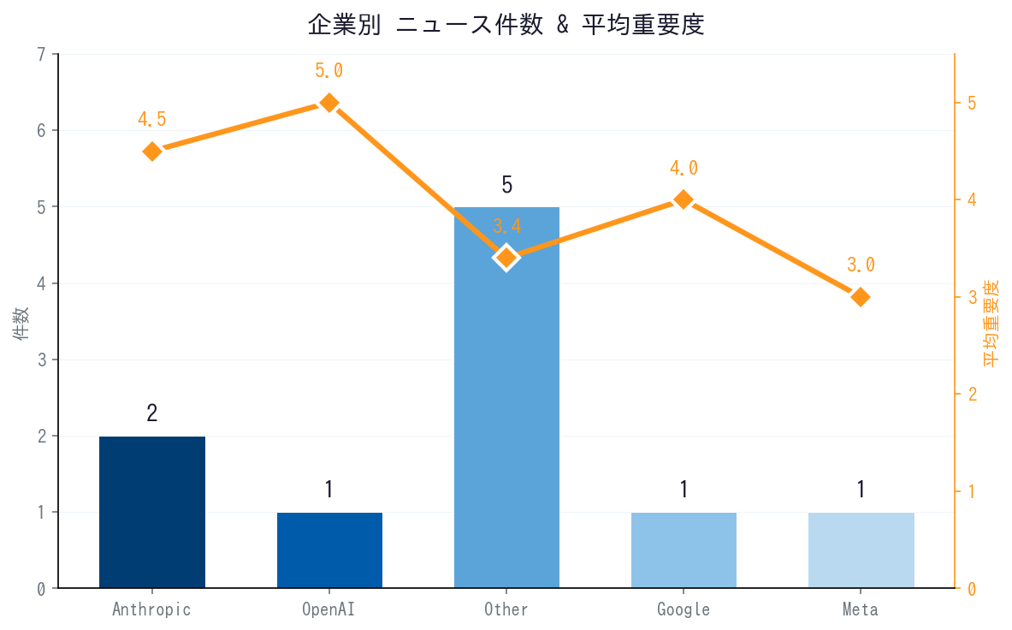
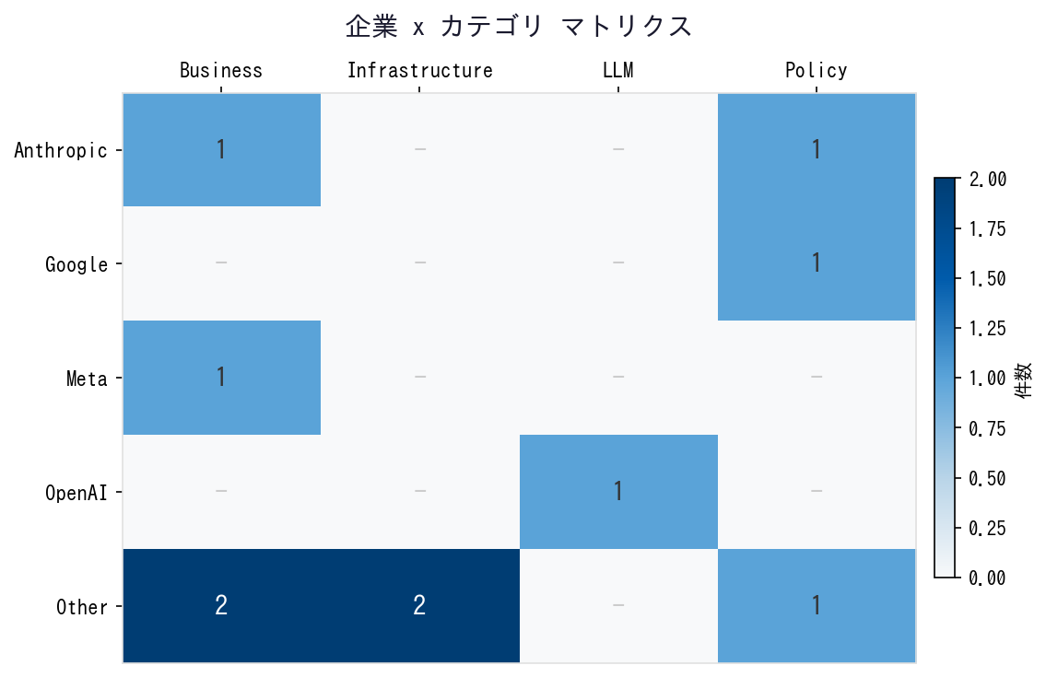
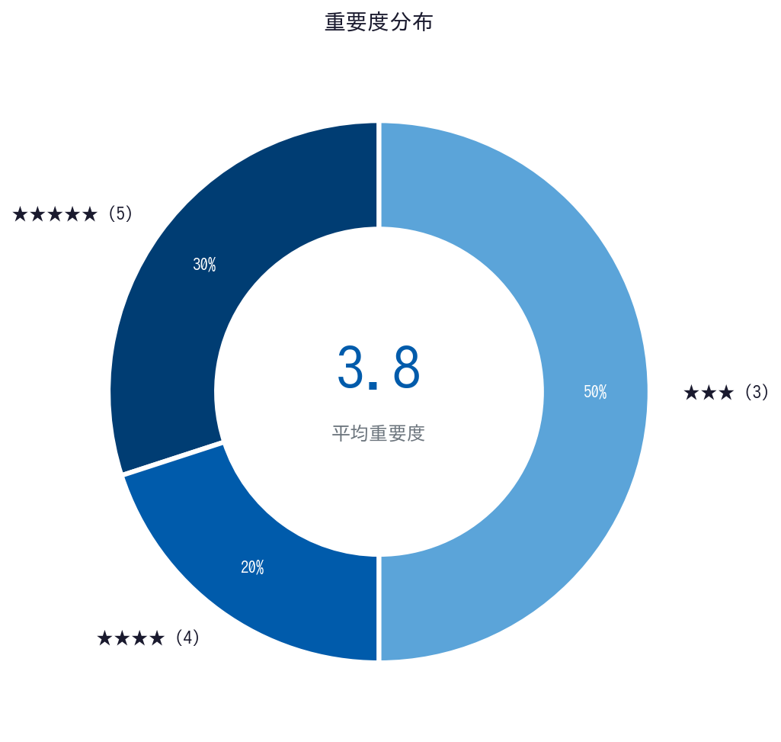
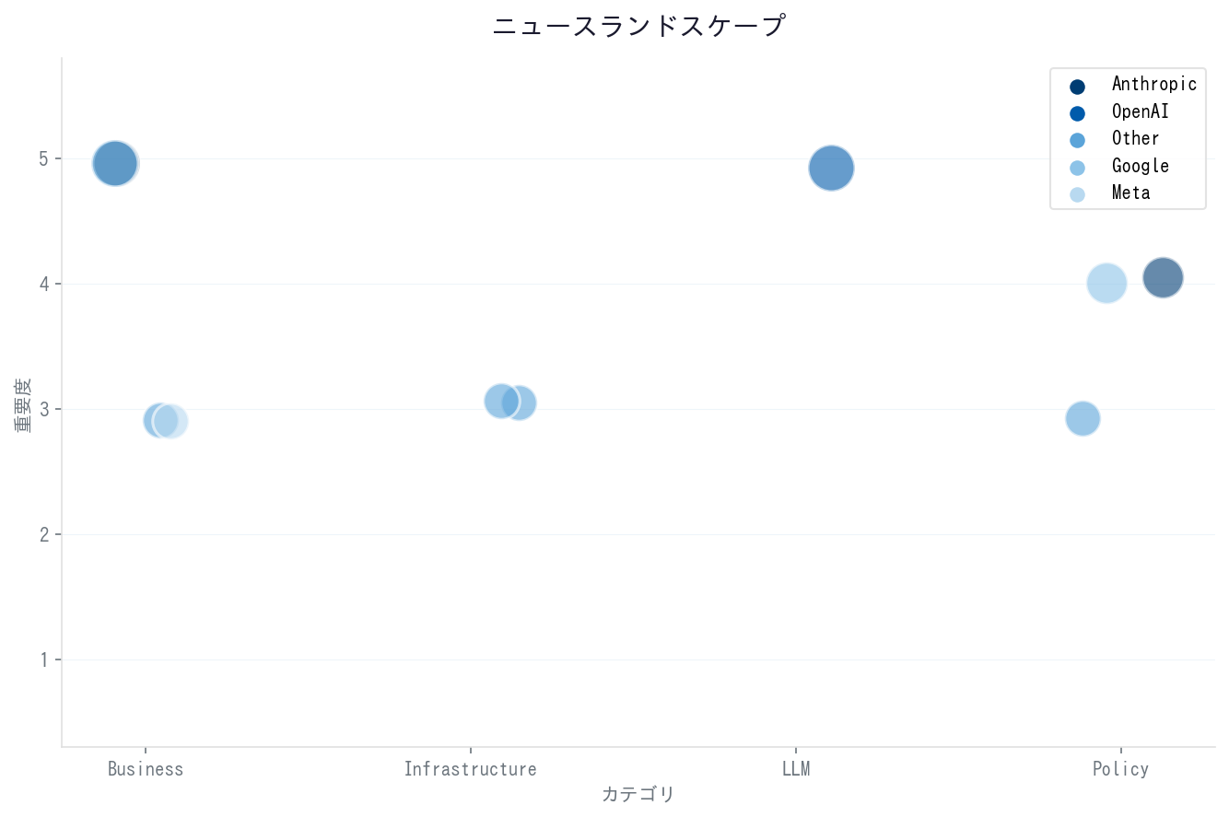
Data Dashboard
AI News Daily Deck | 2026-03-07 | Page 10

Slide 12
Sources (引用元一覧)
► Reuters / Fox News: https://www.tradingview.com/news/reuters.com,2026:newsml_FWN3ZL12V:0-amazon-google-meta-microsoft-xai-oracle-and-openai-will-sign-agreement-to-build-their-own-electricity-supply-for-ai-data-centers-fox-news/
► Gizmodo / OpenAI: https://gizmodo.com/openai-in-desperate-need-of-a-win-launches-gpt-5-4-2000730268/
► Yahoo Finance / NVIDIA: https://ca.finance.yahoo.com/news/tech-stocks-today-nvidia-stops-h200-chip-production-anthropic-restarts-talks-with-pentagon-135928945.html
► CNBC: https://www.cnbc.com/2026/03/03/anthropic-fallout-iran-war-tech-military-ai.html
► CNBC: https://www.cnbc.com/2026/02/27/amazon-open-ai-cloud-jassy-altman.html
► TechCrunch: https://techcrunch.com/2026/03/01/anthropics-claude-rises-to-no-2-in-the-app-store-following-pentagon-dispute/
► CNBC / White House Policy: https://www.cnbc.com/2026/03/03/anthropic-fallout-iran-war-tech-military-ai.html
► MarketingProfs: https://www.marketingprofs.com/opinions/2026/54358/ai-update-february-27-2026-ai-news-and-views-from-the-past-week
► Microsoft Copilot Blog: https://www.microsoft.com/en-us/microsoft-copilot/blog/copilot-studio/more-choice-more-flexibility-xai-grok-4-1-fast-now-available-in-microsoft-copilot-studio/
► Forbes / Anthropic: https://www.cnbc.com/2026/02/27/amazon-open-ai-cloud-jassy-altman.html
AI News Daily Deck - Generated by Claude Code | 本レポートは生成AIにより自動作成されており、一部ハルシネーションを含む可能性があります。元記事URLから一次情報をご確認ください。
AI News Daily Deck | 2026-03-07 | Page 11

